Slide 1

PRESENTASI AKHIR KERJA PRAKTEK
PT. LINK NET CABANG SURABAYA
JL. Raya Gubeng No. 19-21 Surabaya 60281

Slide 2

ANGGOTA TIM kerja praktek
TIM 1 :
Afrizal Maulana
Faridl Mughoffar
TIM 2 :
Muhammad Abdurahman Baraja
Muchammad Rijaludin Hanafi Rabani
Dosen Pembimbing :
Feby Artwodini, S. Kom, MT
Jurusan Sistem Informasi
Institut Teknologi Sepuluh Nopember
Surabaya

Slide 3
Background
Adanya proyek perluasan jarringan (NRO) fiber optic dan internet di Kawasan Kota Surabaya
Meningkatnya jumlah homepased jaringan
Adanya aktivitas sales harian dalam memasarkan produk dan layanan perusahan
Kebutuhan akan tracking aktivitas yang dilakukan oleh tim sales dilapangan

Slide 4
Kami mempersembahkan….

Slide 5
SAIS
SALES ACTIVITY
INFORMATION SYSTEMS

Slide 6
SAis – sales ACTIVITY information systems
SAIS merupakan sebuah aplikasi berbasis web yang memberikan kemudahan untuk melakukan pengolahan data aktivitas sales secara harian dengan berberapa fitur dan memberikan interprestasi data hasil pengolahan.

Slide 7
Target Pengguna
No. | Target Pengguna | Hak Akses (Role)
1. | Kepala Departemen Sales | Administrator
2. | Supervisor atau yang terdaftar | Administrator
3. | Sales Person | Member (Registered User)

Slide 8
Requirement Analysis
Kebutuhan Pengguna
Arsitektur Database
Desain Database
Kebutuhan Fungsional Systems
Kebutuhan Non-Fungsional Systems
Additional Features

Slide 9
Kebutuhan Pengguna
Hasil dari analisis sistem yang kami lakukan memberikan gambaran kebutuhan pengelolaan oleh pengguna yaitu sebagai berikut :
Pengelolaan Data Pegawai
Pengelolaan Data Tim Sales
Pengelolaan Data Customer
Pengelolaan Data Report Sales
Pengelolaan Penjadwalan Tim Sales
Pembuatan Representatif Pengelolaan Data (Reporting)

Slide 10
Arsitektur Systems
Client terhubung dengan LAN Network untuk dapat mengakses Aplikasi dan Database
Client-server menunjukkan cara komponen software berinteraksi dalam bentuk sistem.

Slide 11
Desain Database
KEBUTUHAN DATABASE UTAMA
Pegawai
Master Pelanggan
Report Sales
Penjadwalan
Tim Sales
KEBUTUHAN DATABASE SYSTEM REPORTS
Dimensi Area
Dimensi Building Type
Dimensi Building Function
Dimensi House Owner Status
Dimensi House Owner Profile
Dimensi Activity Status
Dimensi Failed Status
Dimensi Tim

Slide 12
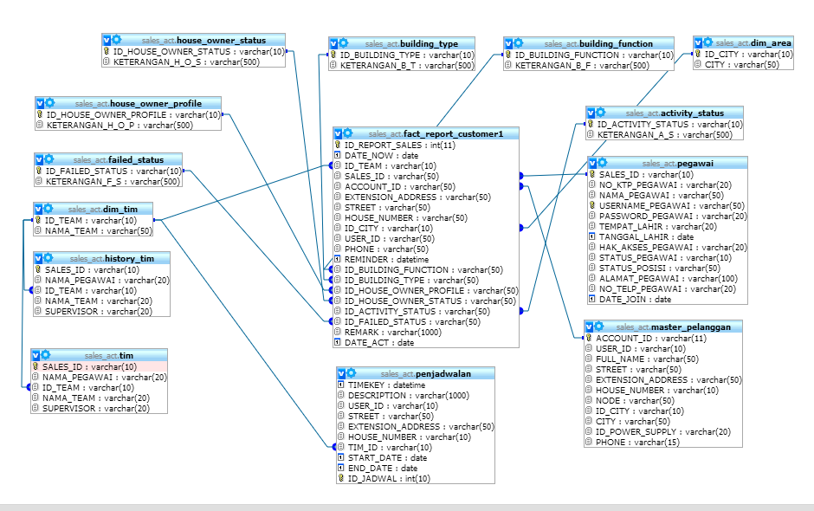
Desain Database (Cont.)

Slide 13
Kebutuhan Fungsional
SAIS memiliki beberapa modul berdasarkan Hak Akses:
1. Administrator
Modul Pegawai
Modul Master Pelanggan
Modul Report Sales
Modul Tim Marketing
Modul Penjadwalan
Modul Reporting

Slide 14
Kebutuhan Fungsional (Cont.)
2. Member
Modul Report Sales
Modul Melihat Penjadwalan

Slide 15
Kebutuhan Non-Fungsional
1. KEBUTUHAN KINERJA
Sistem bekerja di aplikasi berbasis SQL, dapat diinstal di computer beristem operasi minimal Windows XP, 7, 8. Aplikasi mampu mengolah database hingga lebih dari 1 GB.
Sistem Bekerja dalam ruang lingkup jaringan intranet (LAN Network) First Media Surabaya Tbk.

Slide 16
Kebutuhan Non-Fungsional(Cont.)
2. BATASAN DESAIN
Sistem bekerja ini bekerja pada lingkungan desain mysql dan server apache.
Dokumen yang dihasilkan dalam desain dan pengembangan aplikasi ini berupa Spesifikasi Kebutuhan Perangkat Lunak (SKPL) dan petunjuk pengoperasian (User Manual)
Segala bentuk perubahan sistem data, harus dilakukan recovery back up terlebih dahulu untuk menghindari adanya lost data atau kerusakan data

Slide 17
Kebutuhan Non-Fungsional(Cont.)
3. Atribut Kualitas Perangkat Lunak
Kehandalan atau Reliabilitas
Aplikasi harus dapat diakses oleh setiap pengguna dan administrator secara bersamaan. (KnF002)
Data yang sedang diubah oleh administrator tidak dapat dilihat oleh pengguna. (KnF003)
Pengguna dapat mengakses data yang up to date. (KnF004)
Aplikasi harus dapat menangani jika ada dua atau lebih permintaan yang masuk secara bersamaan. (KnF005)

Slide 18
Kebutuhan Non-Fungsional(Cont.)
Keamanan atau Security
Sistem memiliki menu login untuk verifikasi nama pengguna. (KnF006)
Setiap pengguna memiliki username dan password masing-masing. (KnF007
Ketersediaan atau Avability
Sistem memiliki fasilitas import data dari file Microsoft excel
Sistem memiliki fasilitas autocomplete dan search engine dengan menggunakan plugin Jquery.

Slide 19
Additional Features
Pengisian Data Autocomplete
Jquery Seraching
Jquery load systems
Fushian Chart (Dashboarding)

Slide 20
DEMO TIME
http://172.28.0.54/sisact/

